Slide 1

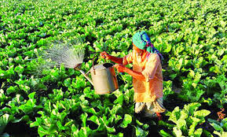
আজকের পাঠে সকলকে স্বাগতম

Slide 2


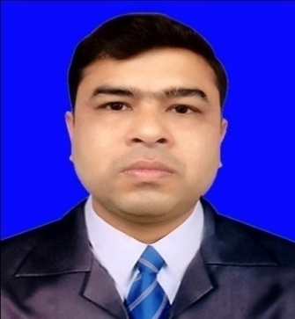

শিক্ষক পরিচিতি
পাঠ পরিচিতি
উজ্বল কুমার মাজুমদার
সহকারী শিক্ষক
বড়বামনদহ স: প্রা: বিদ্যালয়
কোটচাঁদপুর, ঝিনাইদহ।
শ্রেণিঃ ৩য়
বিষয়ঃ বাংলাদেশ ও বিশ্বপরিচয়
অধ্যায়ঃ 4, সমাজের বিভিন্ন পেশা
পাঠ শিরোনামঃ যারা উৎপাদন করেন
পাঠ্যাংশঃ সমাজে নানা ...প্রিয় খাদ্য।
সময়ঃ ৪০ মিনিট

Slide 3

শিখনফল
৬.১.১ সমাজের বিভিন্ন ধরনের পেশার তালিকা তৈরি করতে পারবে
৬.১.২ বিভিন্ন ধরনের পেশাজীবীর কাজের বর্ণনা দিতে পারবে

Slide 4
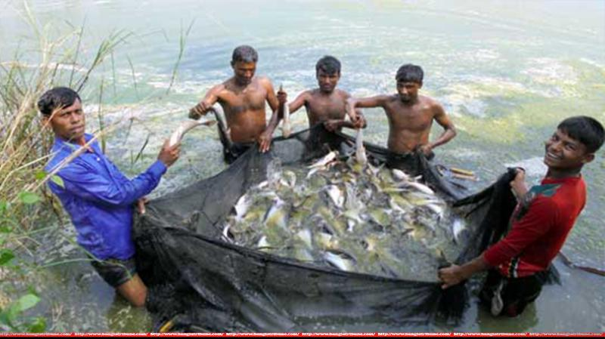
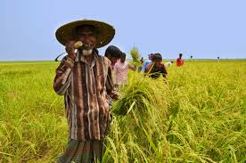
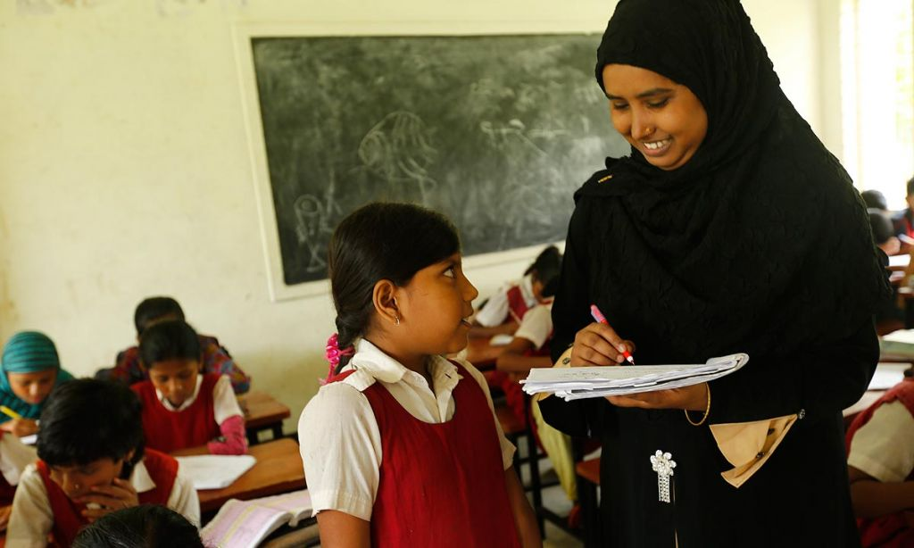
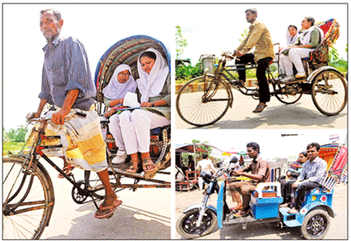
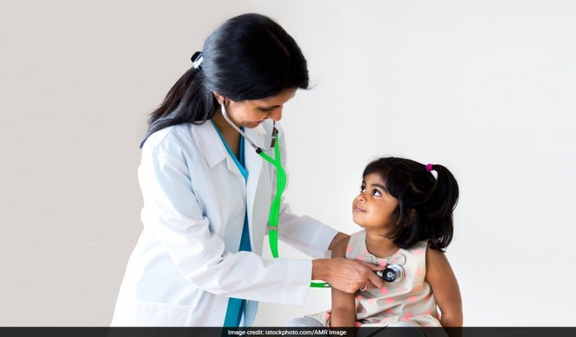
চল আমরা কিছু ছবি দেখি

Slide 5
তোমার পরিবার ও আশপাশের মানুষ কে কী কাজ করে তোমরা একজন একজন করে বলো
অর্থ
উর্পাজন
শিক্ষক
বাস চালক
চা বিক্রেতা
মুচি
চাকরি
ব্যবসা

Slide 6
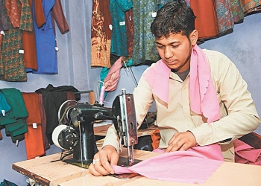
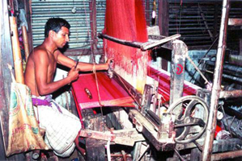
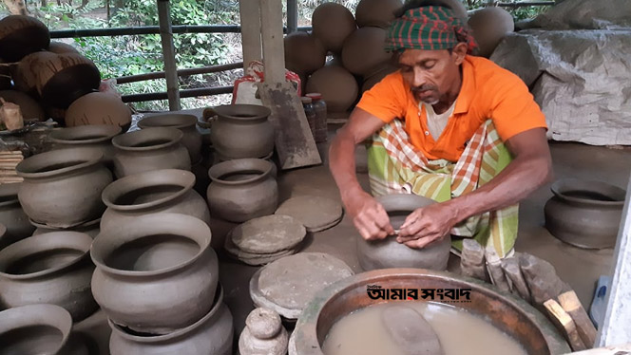
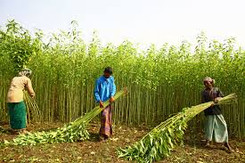
ছবি দেখে এদের পেশার নাম বল

Slide 7
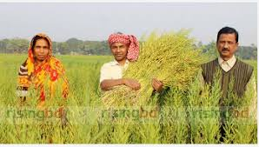
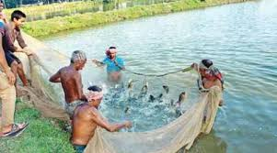
আমাদের আজকের পাঠঃ সমাজের বিভিন্ন পেশা (যারা উৎপাদন করেন)
কৃষক
জেলে

Slide 8
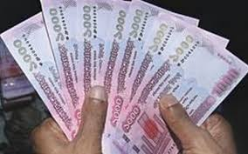
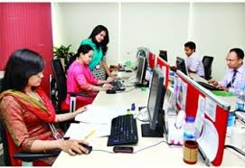
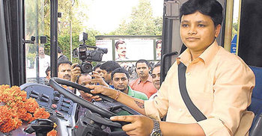
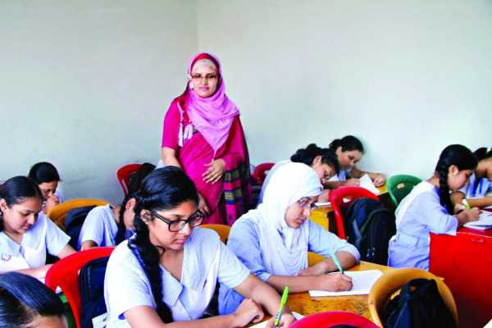
তোমরা কী জান এসব কাজ করে কি পাওয়া যায়?
টাকা
সমাজে নানা ধরনের কাজ আছে। মানুষ যে কাজের মাধ্যমে অর্থ উর্পাজন করে তাকে পেশা বলে।

Slide 9
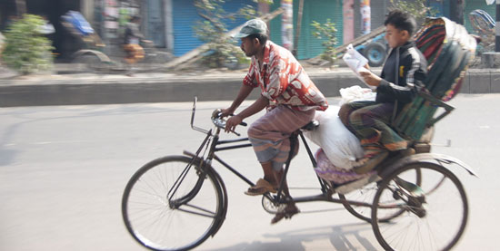
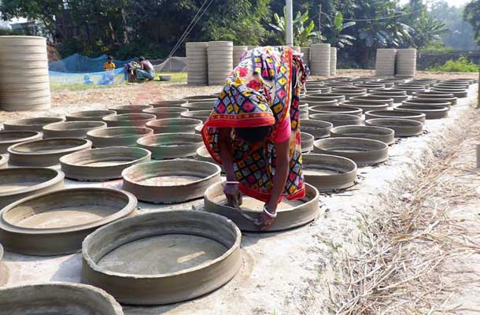
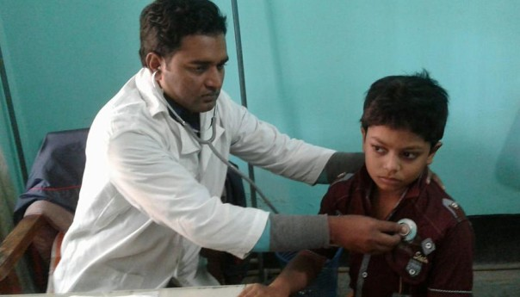
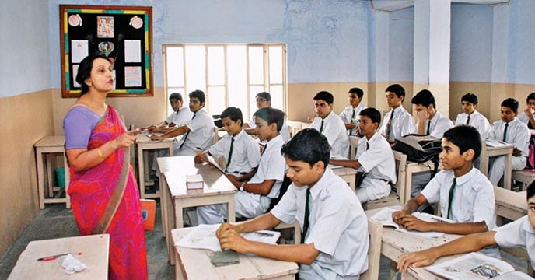
পেশাজীবীরা বিভিন্ন কাজের সাথে জড়িত, কেউ ফসল উৎপাদন করেন আবার কেউ অন্যদের সেবা দান করেন।

Slide 10
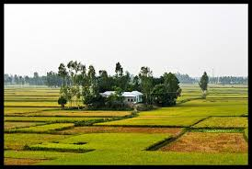
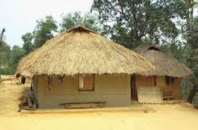
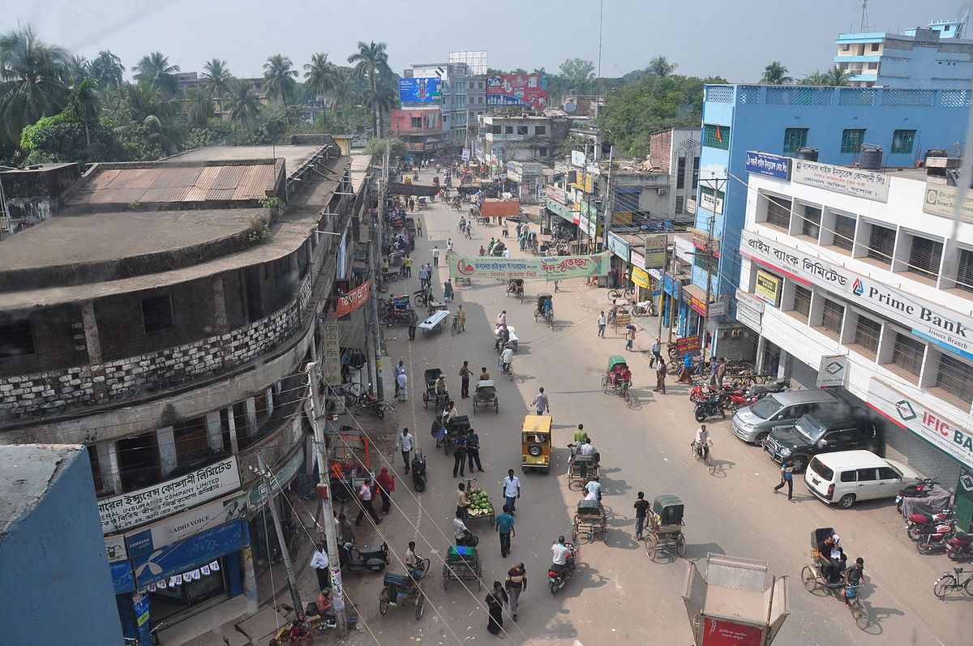
বাংলাদেশের বেশিরভাগ মানুষ গ্রামে বাস করেন। শহরেও অনেক মানুষ বাস করেন।

Slide 11
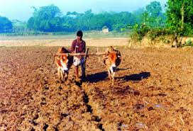
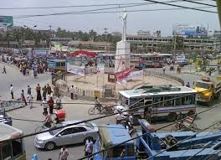
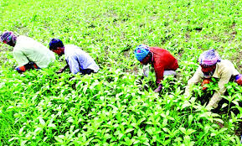
গ্রাম ও শহরের পেশায় আছে নানান বৈচিত্র্য।
গ্রামের বেশিরভাগ পেশাজীবী উৎপাদন কাজের সাথে জড়িত।

Slide 12
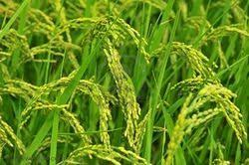
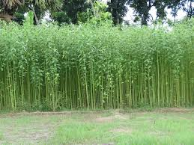
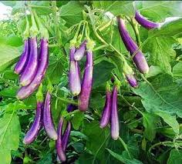
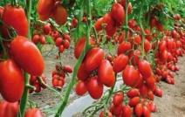
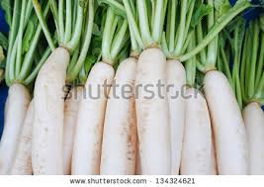
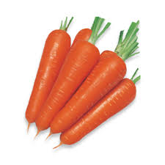
ধান
পাট
বেগুন
কৃষক: যারা কৃষি কাজ করেন তাদের আমরা কৃষক বলি। কৃষক ধান, পাট, বেগুন, টমেটো,মুলা,গাজরসহ নানারকম ফসল ও সবজি চাষ করেন।
গাজর
টমেটো
মুলা

Slide 13
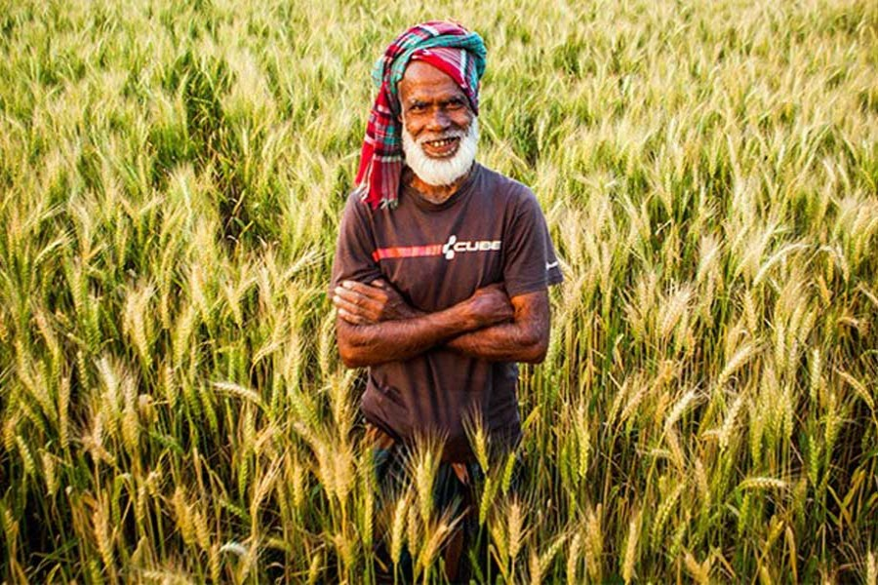
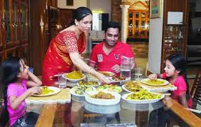
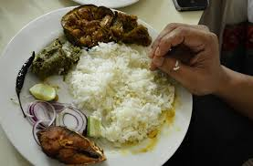
আমরা নানারকম খাদ্য খাই। এর সবই কৃষক উৎপাদন করেন।

Slide 14
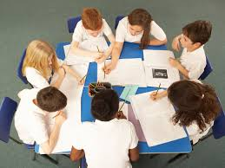
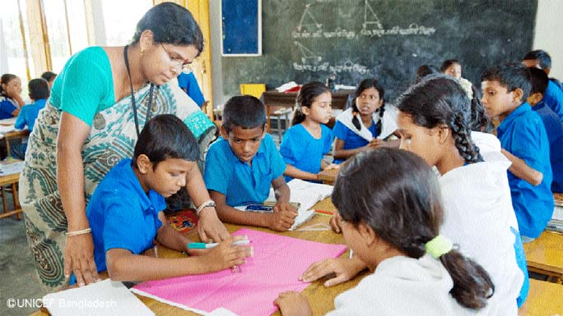
দলীয় কাজ
দল নং-১ একজন কৃষক কী কী কাজ করেন?
দল নং-২ উৎপাদন কাজের সাথে জড়িত দুটি পেশার নাম বল?
দল নং-৩ তোমরা এই পাঠে কী কী ফসলের নাম জানলে?

Slide 15
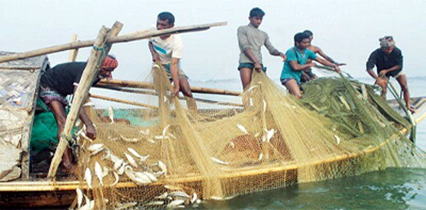
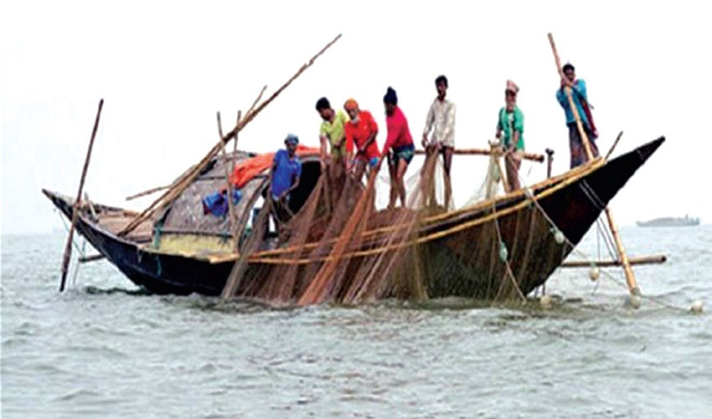
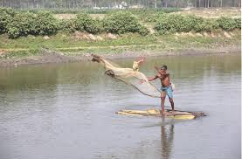
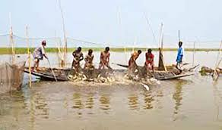
এখানে যারা কাজ করছেন এদের পেশার নাম কী?
জেলেঃ জেলে খাল-বিল, হাওড়-বাঁওড় নদী ও সাগরে জাল দিয়ে মাছ ধরেন।

Slide 16
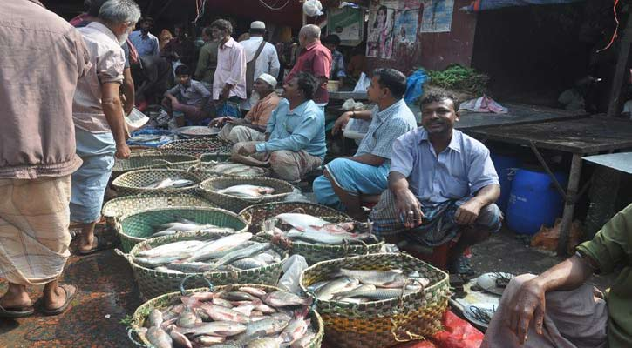
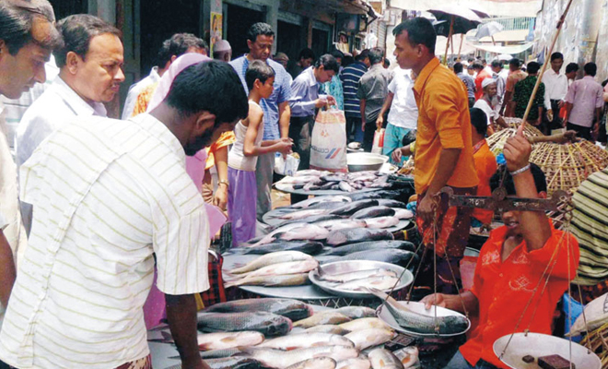
জেলে মাছ বাজারে বিক্রি করে অর্থ উপার্জন করেন।
তাঁরা পুকুর বা বিভিন্ন জলাশয়ে মাছ চাষ করেন।

Slide 17
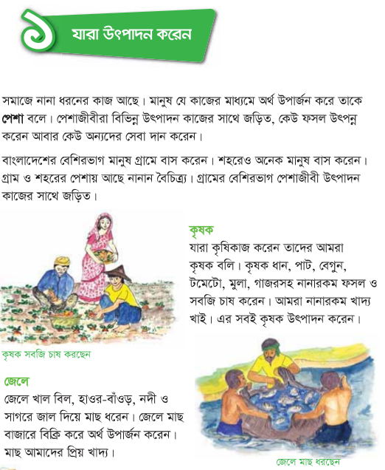
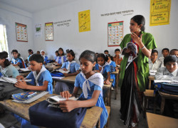
তোমার পাঠ্যবই ২২ পৃষ্ঠা বের কর এবং
পাঠ্যাংশটুকু নিরবে পড়।

Slide 18

মূল্যায়ণ
নিচের প্রশ্নের উত্তর লিখঃ
(১) পেশা কাকে বলে?
(২) কৃষক কী কাজ করেন?
(3) কোথায় মাছ ধরা হয়?

Slide 19

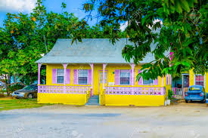
বাড়ির কাজঃ
একজন কৃষক কীকী কাজ করেন তা লিখে আনবে।

Slide 20

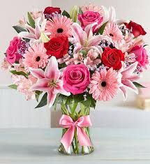
সবাইকে ধন্যবাদ

